Slide 1
Параметры речевой готовности ребёнка к школьному обучению
Презентация подготовлена для родителей детей подготовительной группы детского сада и педагогов. На слайдах представлены параметры речевой готовности ребёнка к школьному обучению. Материал может быть использован учителями-логопедами на родительских встречах и консультациях, на педагогических советах.

Slide 2
Параметры речевой готовности ребёнка к школьному обучению:
Сформированность звукопроизношения;
Готовность к звуко-слоговому анализу и синтезу;
Соответствие словарного запаса возрастным нормам и умение пользоваться разными способами словообразования; Сформированность грамматического строя речи;
Сформированность связной речи.

Slide 3
Готовность к звуко-слоговому анализу и синтезу:
умение определять место звука в слове, например: в слове МАЛИНА звук [М] находится в начале слова, в слове КОМНАТА – в середине слова, в слове ДОМ – в конце слова;
умение различать гласные и согласные звуки (в русском языке шесть гласных звуков: [А], [У], [О], [И], [Ы], [Э]);
умение анализировать слова из 3-5 звуков, например: в слове МАК первый звук [М], второй – [А], третий – [К];
умение составлять слова из 3-5 звуков, например: [К’], [И], [Т] — КИТ.

Slide 4
Соответствие словарного запаса возрастным нормам и умение пользоваться разными способами словообразования:
умение образовывать слова с уменьшительно-ласкательным значением, например: ГОЛОВА – ГОЛОВКА — ГОЛОВУШКА;
умение образовывать относительные прилагательные (СНЕГ – СНЕЖНЫЙ) и притяжательные прилагательные (ЛИСА – ЛИСИЙ) от существительных;
умение образовывать приставочные глаголы; например: ЕХАТЬ – УЕХАТЬ –ПЕРЕЕХАТЬ – ОБЪЕХАТЬ …

Slide 5
Соответствие словарного запаса возрастным нормам и умение пользоваться разными способами словообразования:
умение образовывать сложные слова, например: ЛЕС РУБИТ – ЛЕСОРУБ, СНЕГ ПАДАЕТ – СНЕГОПАД;
соответствие количественного и качественного словарного запаса возрастным нормам.

Slide 6
Сформированность грамматического строя речи:
умение правильно употреблять простые распространённые и сложные предложения;
умение правильно употреблять предложно-падежные конструкции;
умение выделять предлоги в предложении как отдельные слова;
умение определять количество и последовательность слов в предложении из 4-6 слов, например: Канарейка сидит в клетке (4 слова);
умение различать понятия «слово», «предложение».

Slide 7
Сформированность звукопроизношения
У ребёнка должно быть сформировано правильное чёткое произношение всех звуков речи, в том числе сложных фонетических групп:
свистящих [С], [С’], [З], [З’], [Ц];
шипящих [Ш], [Ж], [Ч], [Щ];
cонорных [Л], [Л’], [Р], [Р’].

Slide 8
Сформированность связной речи в соответствии с возрастными нормами:
умение пересказывать рассказ из 8-10 предложений, сохраняя последовательность и смысл;
умение составлять рассказ по серии из 3-6 сюжетных картинок;
умение составлять рассказ по сюжетной картине;
умение составлять рассказ-описание предмета.

Slide 9
Работа по речевой подготовке в нашей группе изучаем звуки и буквы

Slide 10
Владение навыками звукового анализа

Slide 11
консультирование воспитателей по подготовке к обучению грамоте

Slide 12
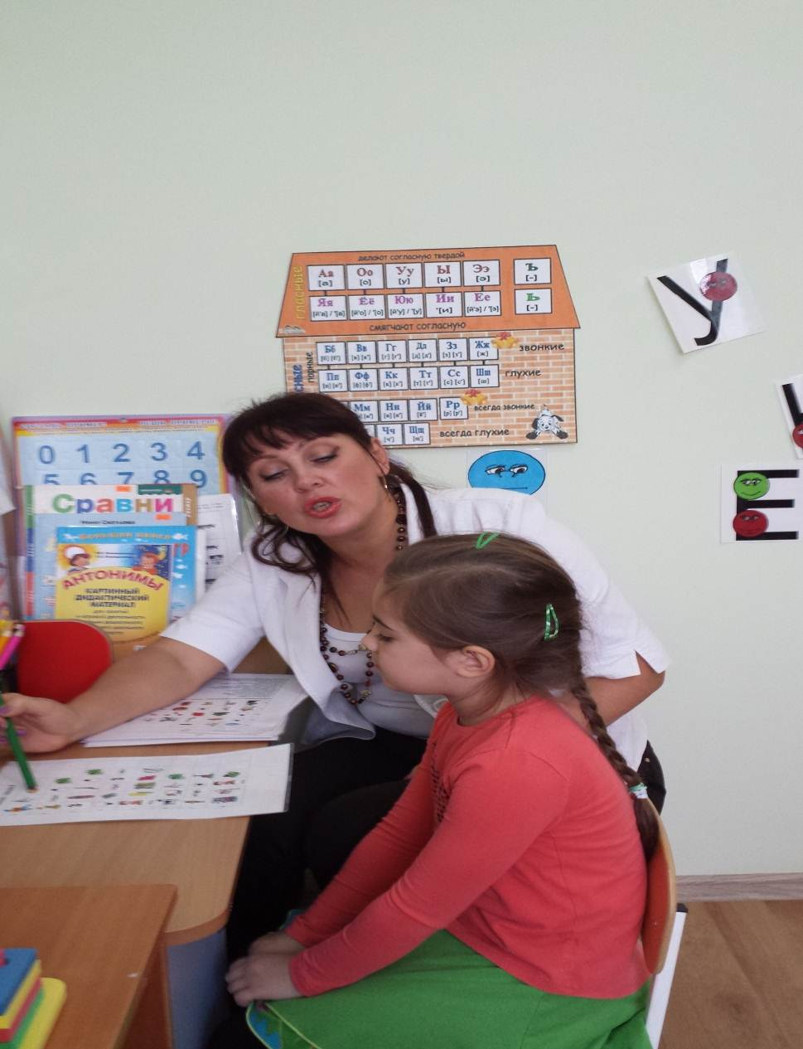
занятия по автоматизации звуков с использованием мнемотехники

Slide 13
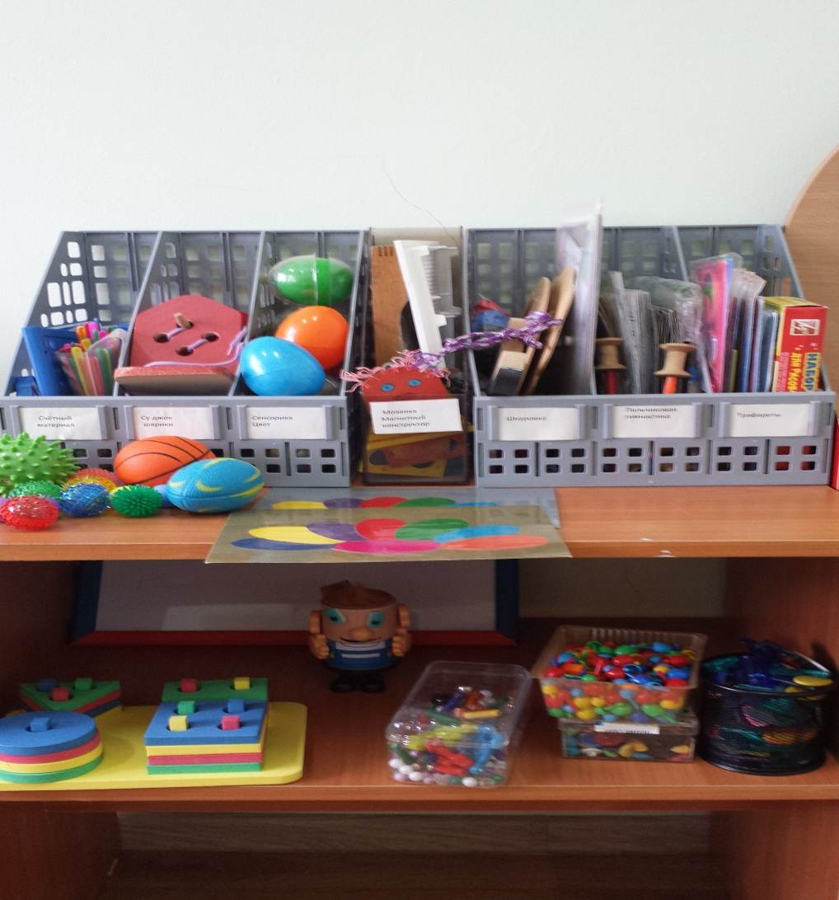
работа по подготовке руки к письму по методическим разработкам О.С.Гомзяк. различные игры для развития моторики

Slide 14
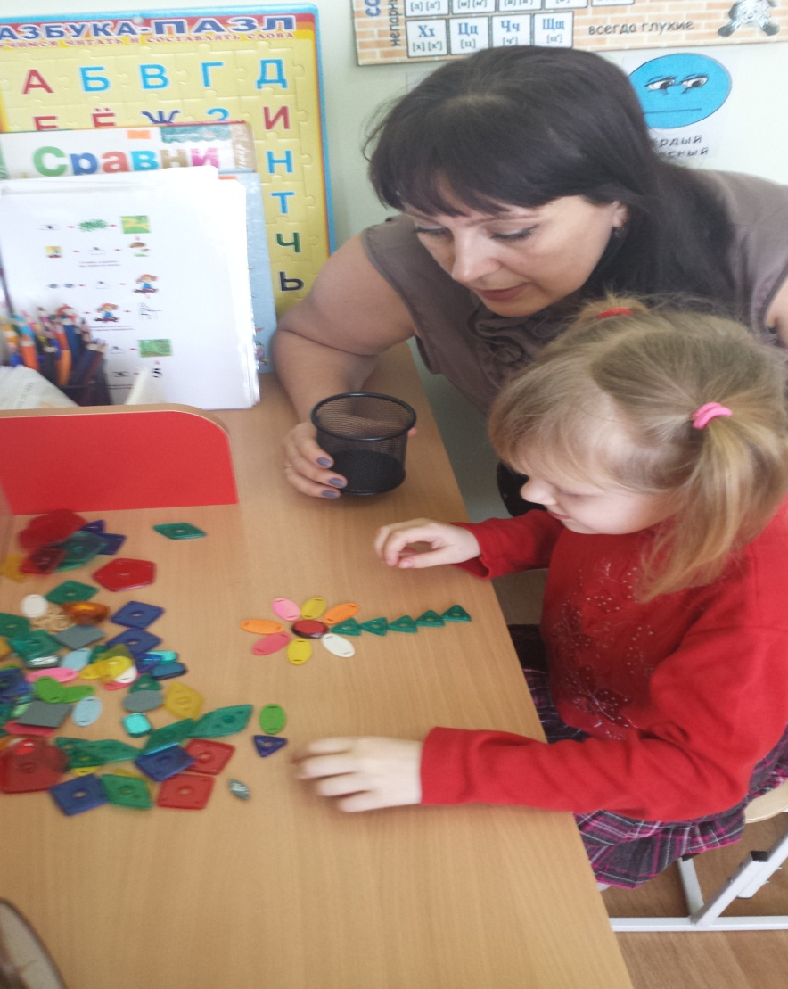
Работа по мелкой моторике

Slide 15
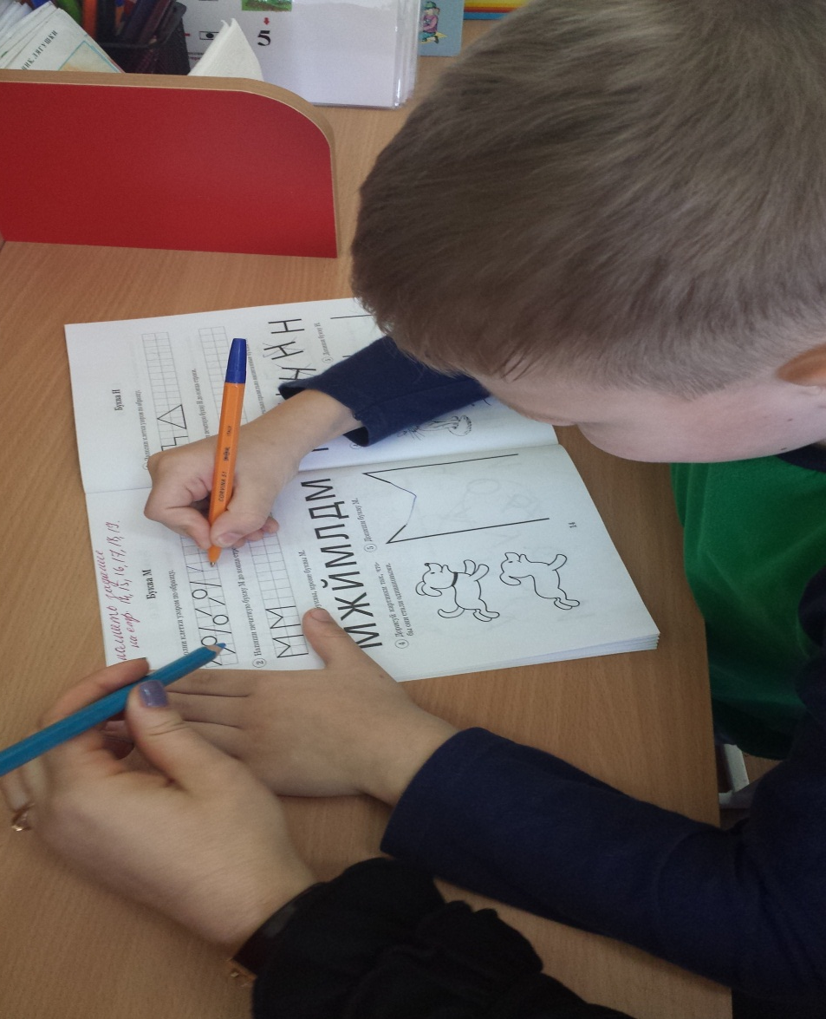
Подготовка руки к письму

Slide 16
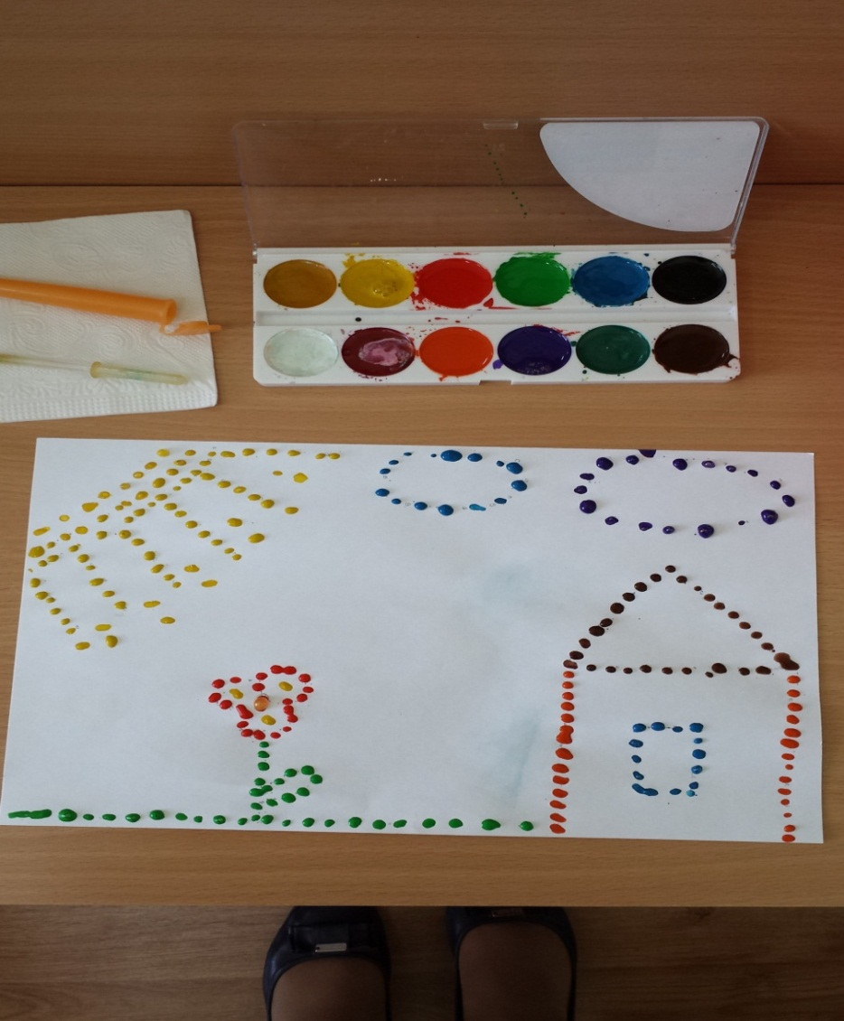
Каплятеропия прекрасная подготовка руки к письму

Slide 17
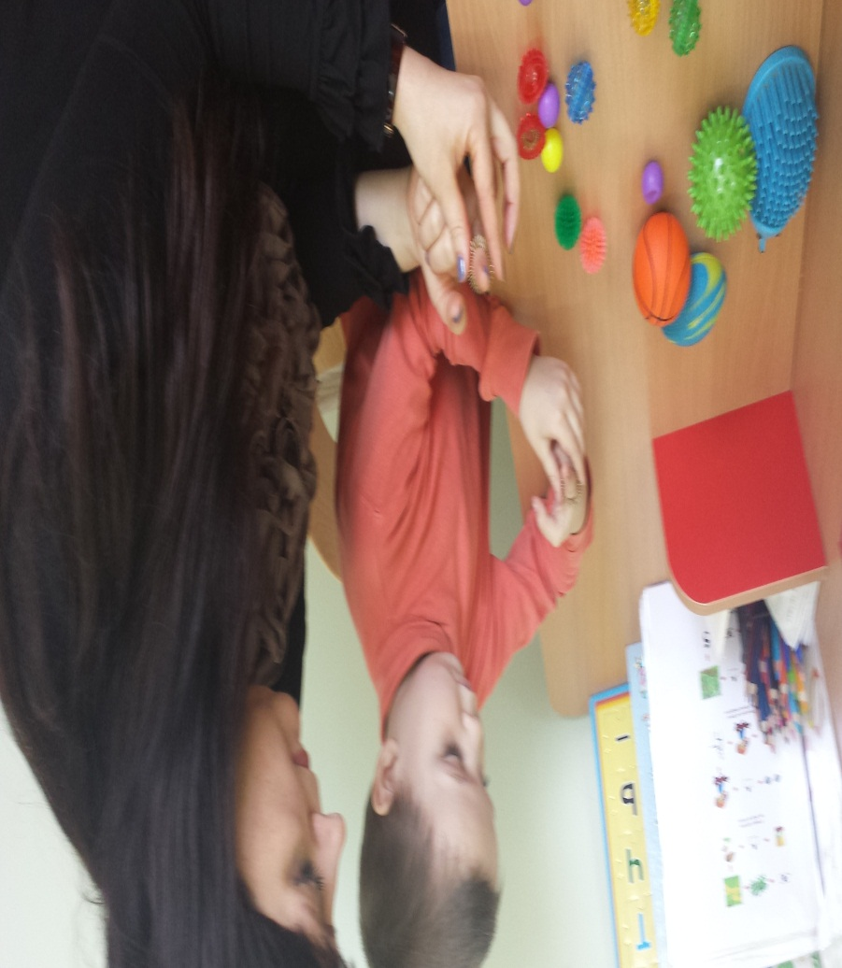
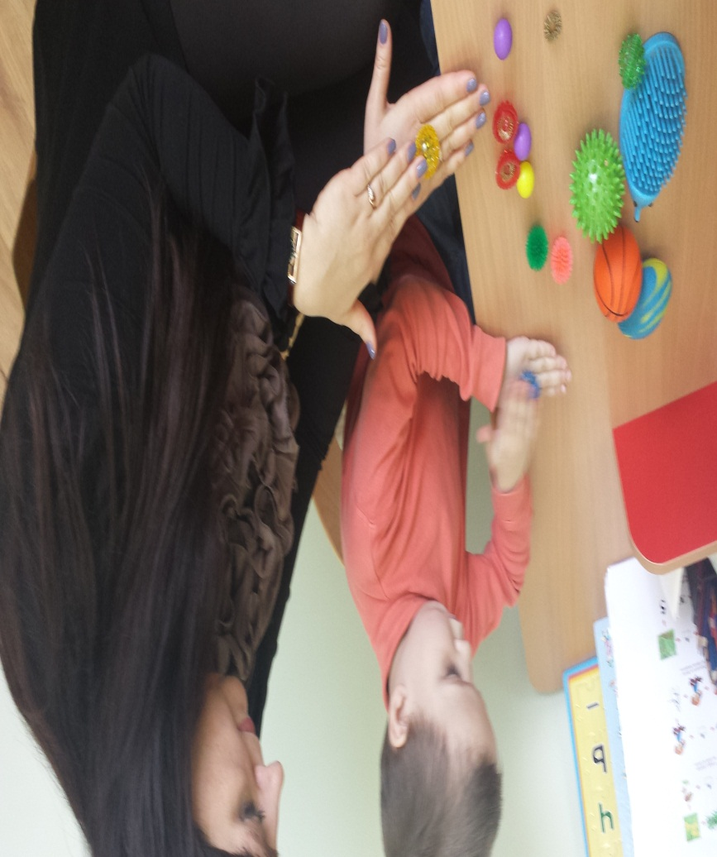
Приемы Су –Джок терапии и массаж эластичным кольцом
Массаж специальным шариком

Slide 18
Готовы ли родители к школе?
Жертвовать своим личным временем и некоторыми привычками.
Сдерживать свои эмоции.
Не кричать, не унижать и не обижать.
Не сравнивать своего ребёнка с другими детьми.
Не наказывать ребёнка без причины.
Всегда встречать ребёнка из школы с улыбкой.
Быть щедрым на похвалу за достигнутые результаты.

Slide 19
Спасибо за внимание!
Спасибо за внимание!

